Slide 1

RAPORT O STANIE
GMINY TUREK
ZA ROK 2024

Slide 2
INFORMACJE OGÓLNE
Raport o stanie Gminy Turek zawiera roczne sprawozdanie dotyczące realizacji:
inwestycji,
programów,
polityk,
strategii,
uchwał przyjętych przez Radę Gminy.
Zawiera również informacje o stanie gospodarki odpadami komunalnymi, gospodarki przestrzennej, edukacji, pomocy społecznej, bezpieczeństwa, a także innych działań podejmowanych na rzecz naszej gminy.

Slide 3
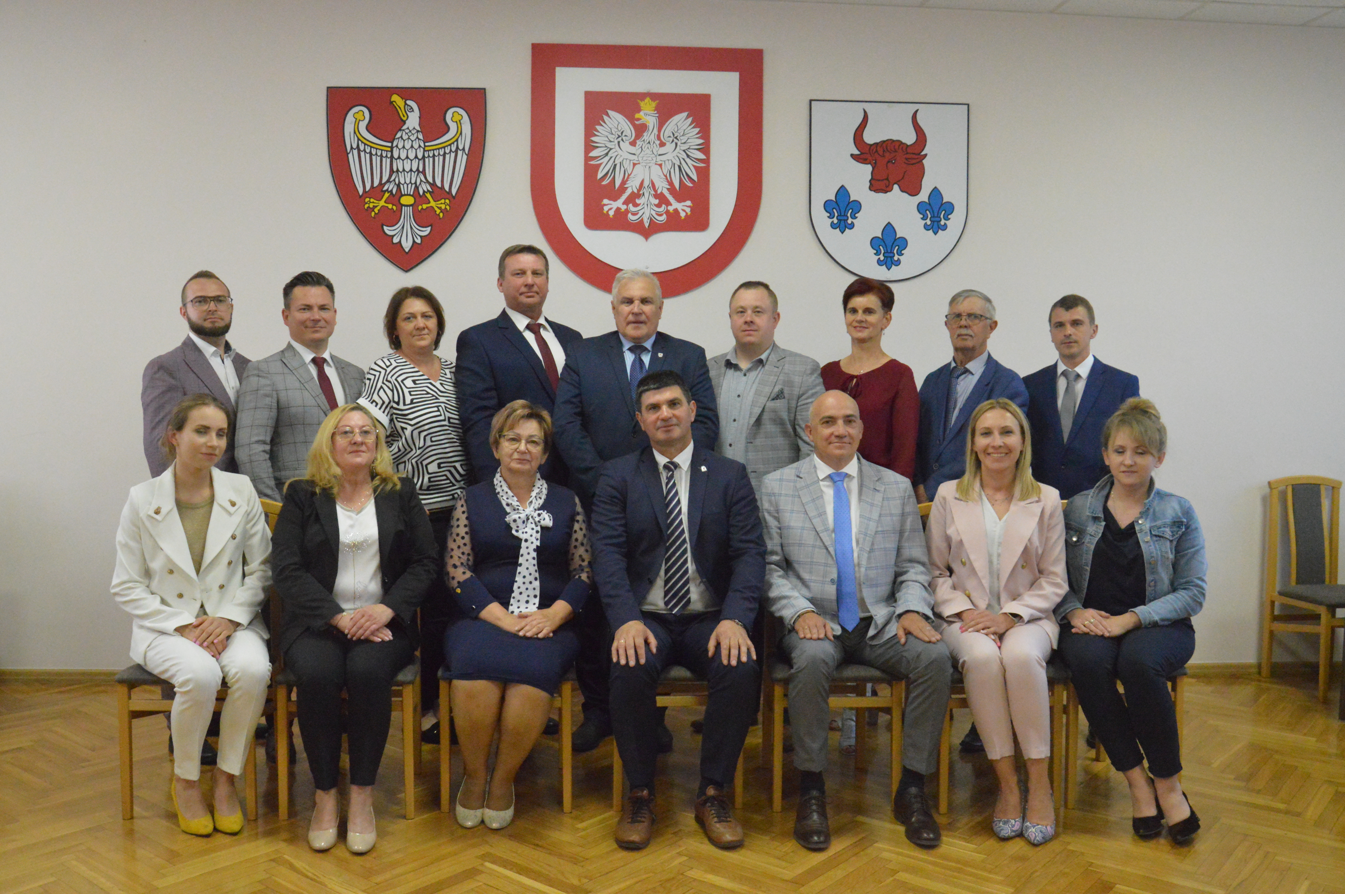
WYBORY SAMORZĄDOWE
7 kwietnia 2024 r.
Frekwencja w gminie: 46.58%
Wybory Wójta:
  głosowanie przeprowadzono na
  jednego kandydata – Karola Mikołajczyka.
  Za wyborem oddano 79,85% głosów.
Rada Gminy:
  głosowanie odbyło się w 9 okręgach wyborczych;
  w pozostałych 6 okręgach mandaty przydzielono bez głosowania;
  w skład nowej Rady Gminy weszło 5 nowych radnych.
6 maja 2024 r. odbyła się pierwsza Sesja IX kadencji Rady Gminy Turek.

Slide 4
WYBORY SOŁTYSÓW I RAD SOŁECKICH
Zgodnie ze Statutami Sołectw Gminy Turek, wybory Sołtysów oraz Członków Rad Sołeckich odbywają się na okres kadencji odpowiadający kadencji Rady Gminy. W związku z zakończeniem poprzedniej kadencji,
w 2024 roku przeprowadzono wybory organów wykonawczych jednostek pomocniczych gminy.
Zebrania wiejskie wyborcze odbyły się w dwóch turach:
  od 22 maja do 12 czerwca – zorganizowano 10 zebrań wiejskich,
  od 16 września do 30 września – odbyło się kolejnych 10 zebrań wiejskich.
W wyniku przeprowadzonych wyborów we wszystkich sołectwach wybrano sołtysów (12 nowych) oraz rady sołeckie.

Slide 5
DEMOGRAFIA

Slide 6
DEMOGRAFIA

Slide 8
NAJWAŻNIEJSZE INWESTYCJE
Lp. | Nazwa inwestycji | Wartość w zł
1. | Przebudowa drogi gminnej nr 663573P w m. Żuki | 1.103.795,88
2. | Droga dojazdowa do gruntów rolnych w miejscowości Cisew | 182.768,90
3. | Budowa drogi gminnej w miejscowości Obrzębin, ul. Szafirowa | 806.648,35
4. | Żuki na kulturę stawiają i w gościnę wszystkich zapraszają - budowa miejsca zadaszonego przy świetlicy wiejskiej z przeznaczeniem na amfiteatr i miejsce spotkań integrujące społeczność lokalną | 105.500,00
5. | Budowa nowego boiska wielofunkcyjnego wraz z zadaszeniem o stałej konstrukcji w Cisewie przy SP im. Kornela Makuszyńskiego | 2.563.230,40
6. | Budowa boiska wielofunkcyjnego wraz z zadaszeniem o stałej konstrukcji przy SP im. Marii Konopnickiej w m. Turkowice | 2.208.633,87
7. | Boisko wielofunkcyjne z zadaszeniem o stałej konstrukcji wraz z rozbudową szkoły o łącznik oraz z przebudową części budynku szkoły w m. Kaczki Średnie | 1.979.869,31
8. | Wietchinin pięknieje – rozbudowa i przebudowa świetlicy wiejskiej w Wietchininie | 146.383,52

Slide 9
NAJWAŻNIEJSZE INWESTYCJE
Lp. | Nazwa inwestycji | Wartość w zł
9. | Budowa budynku szatniowo-sanitarnego przy boisku ORLIK 2012 | 503.018,91
10. | Budowa altany przy świetlicy wiejskiej w miejscowości Obrębizna | 21.000,00
11. | Budowa placu zabaw z elementami siłowni plenerowej przy świetlicy wiejskiej w miejscowości Chlebów, gmina Turek – etap II | 19.950,84
12. | Ocieplenie budynku świetlicy wiejskiej w miejscowości Wrząca, gmina Turek | 27.000,96
13. | Ogrodzenie przy Szkole Podstawowej w Chlebowie | 10.000,00
14. | Budowa i przebudowa dróg na terenie Gminy Turek – etap V Część nr 1: Remont drogi nr 663559P w m. Szadów Pański, Obrębizna na odcinku 0+800,00 | 338.260,43
15. | Budowa i przebudowa dróg na terenie Gminy Turek – etap V Część nr 2: „Przebudowa drogi gminnej nr 663542P w m. Turkowice, gm. Turek w zakresie wykonania chodnika | 511.652,57

Slide 10
NAJWAŻNIEJSZE INWESTYCJE
Lp. | Nazwa inwestycji | Wartość w zł
16. | Budowa i przebudowa dróg na terenie Gminy Turek – etap V Część nr 3: „Przebudowa drogi gminnej nr 663549P i 663547P w m. Kowale Księże, gm. Turek w zakresie wykonania chodnika | 990.624,31
17. | Budowa i przebudowa dróg na terenie Gminy Turek – etap V Część nr 4: „Remont drogi nr 663534P w m. Słodków | 266.280,82
18. | Budowa i przebudowa dróg na terenie Gminy Turek – etap VII Część 1: Budowa dróg osiedlowych w miejscowości Słodków Kolonia gm. Turek – ulica Bez Nazwy | 1.153.899,90
19. | Budowa i przebudowa dróg na terenie Gminy Turek – etap VII Część 2: Budowa dróg osiedlowych w miejscowości Słodków Kolonia gm. Turek – etap II – ulica bez nazwy nr 3 | 917.624,75
20. | Budowa i przebudowa dróg na terenie Gminy Turek – etap VII Część 3: Remont dróg: nr 663543P w m. Żuki, nr 663544P w m. Kaczki Średnie - Turkowice, nr 663544P w m. Turkowice | 979.513,61
21. | Budowa i przebudowa dróg na terenie Gminy Turek – etap VII Część 4: Remont drogi nr 663550P na odcinku 649,30 m.b. oraz nr 663555P na odcinku 601,80 m.b. w m. Kalinowa | 638.361,75

Slide 11
NAJWAŻNIEJSZE INWESTYCJE
Lp. | Nazwa inwestycji | Wartość w zł
22. | Budowa i przebudowa dróg na terenie Gminy Turek – etap VII Część 5: Remont drogi nr 663549P na odcinku 365,60 m.b. oraz na odcinku 489,00 m.b. w m. Kowale Księże | 448.186,78
23. | Budowa i przebudowa dróg na terenie Gminy Turek – etap VII Część 6: Remont drogi nr 663535P na odcinku 610 m.b. oraz wyłącznie 0,00+165,00 m.b. (na odcinku 2+935-3+100km) w m. Cisew | 460.584,02
24. | Budowa i przebudowa dróg na terenie Gminy Turek – etap VII Część 7: Remont drogi nr 663539P ul. Akacjowa w m. Słodków-Kolonia na odcinku 378,90 m.b. | 258.904,68
25. | Budowa i przebudowa dróg na terenie Gminy Turek – etap VII Część 8: Remont drogi nr 663534P w m. Budy Słodkowskie na odcinku 588,10 m.b. oraz na odcinku 462,20 m.b. | 551.224,42
26. | Budowa i przebudowa dróg na terenie Gminy Turek – etap VII” Część 9: Remont drogi nr 663557P w m. Dzierżązna na odcinku 126,46 m.b. | 439.027,80
27. | Budowa odcinków sieci wodociągowej na terenie gminy Turek | 140.216,56

Slide 12
NAJWAŻNIEJSZE INWESTYCJE
Lp. | Nazwa inwestycji | Wartość w zł
28. | Budowa zatoki na ul. Storczykowej w Obrzębinie- sołectwo Obrzębin | 10.000,00
29. | Budowa kanałów bocznych sieci kanalizacji sanitarnej w m. Żuki, Cisew, Słodków Kolonia, Słodków, Obrzębin, Cisew | 104.172,72
30. | Budowa sieci kanalizacji sanitarnej o dł. 173,4 m.b. w m. Cisew | 129.800,01
31. | Budowa sieci kanalizacji sanitarnej o dł. 230,0 m.b. z przyłączami i komorą pomiarową w m. Żuki | 247.189,15
32. | Budowa sieci kanalizacji sanitarnej o dł. 226,76 m.b. z przyłączami w m. Cisew | 489.891,98
33. | Budowa sieci kanalizacji sanitarnej o dł. 159,0 m.b. z przyłączami w m. Cisew | 182.391,17
34. | Budowa sieci kanalizacji sanitarnej o dł. 582,5 m.b. z przyłączami i przepompownią ścieków w m. Obrzębin | 652.399,08
35. | Budowa sieci kanalizacji sanitarnej o dł. 1130,1 m.b. z przyłączami i przepompownią ścieków w m. Słodków | 2.730.600,00

Slide 13
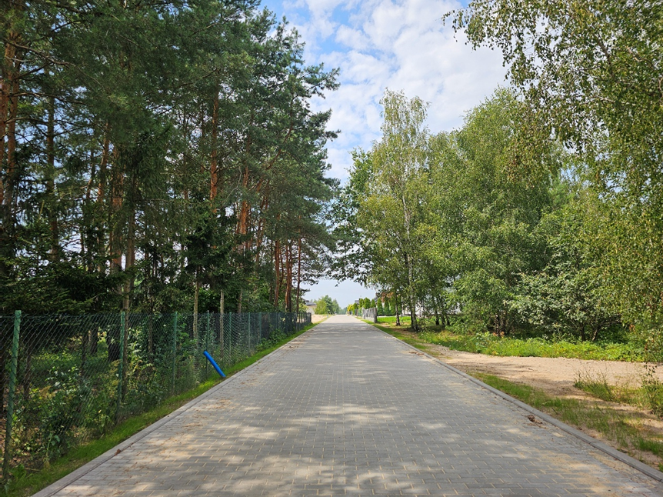
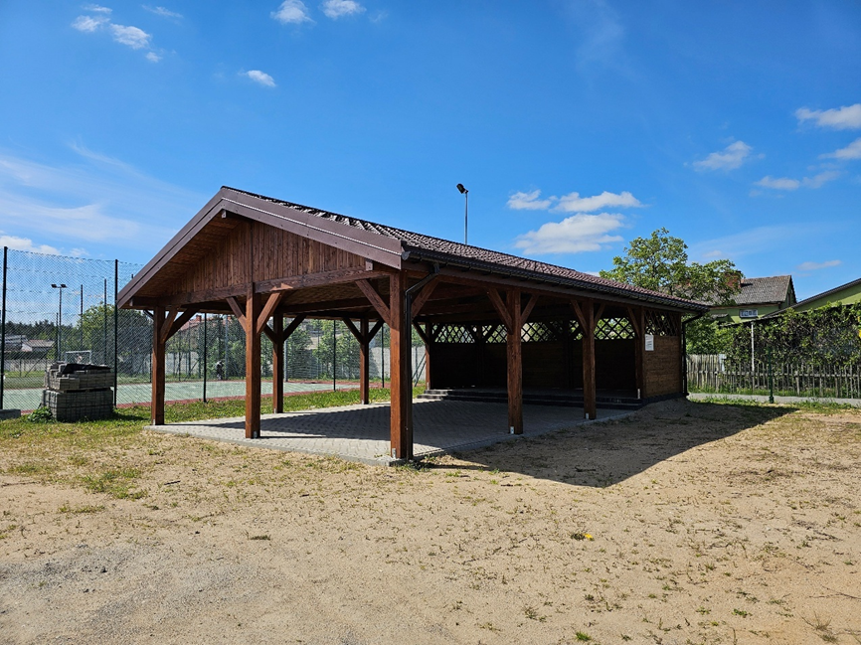
Droga w miejscowości Obrzębin
NAJWAŻNIEJSZE INWESTYCJE
Amfiteatr w Żukach

Slide 14
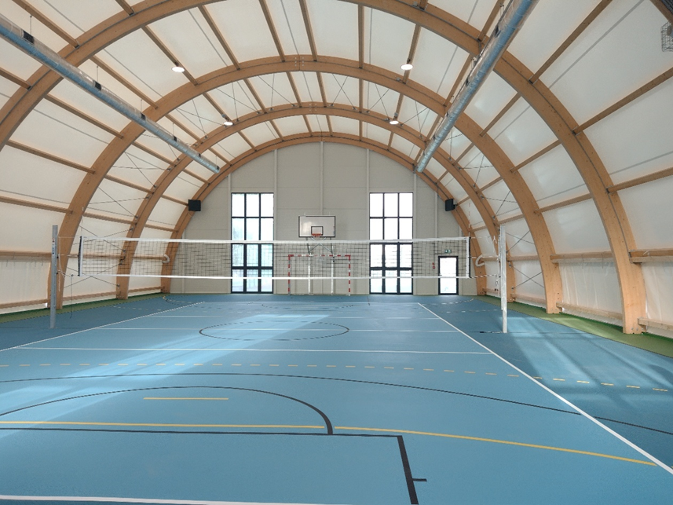
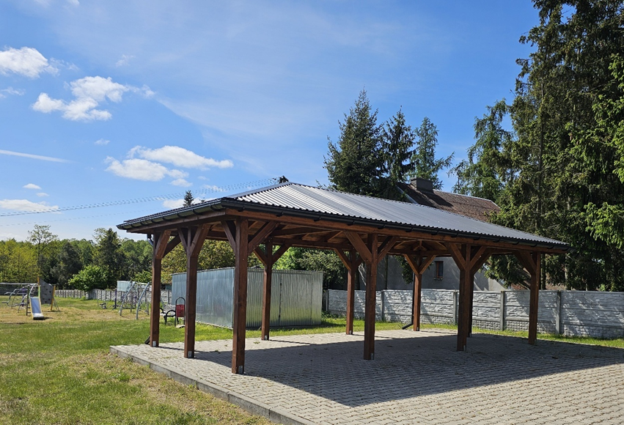
Boisko wielofunkcyjne z zadaszeniem w Kaczkach Średnich
NAJWAŻNIEJSZE INWESTYCJE
Altana dla mieszkańców sołectwa Obrębizna

Slide 15
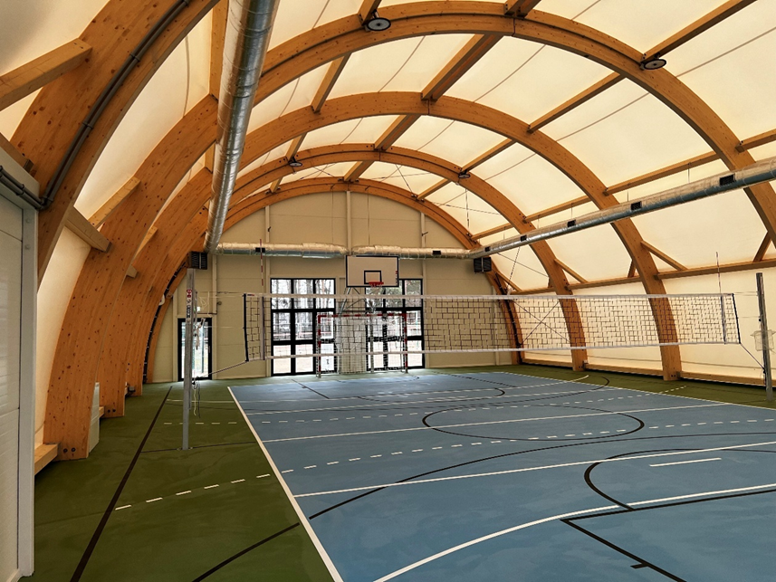
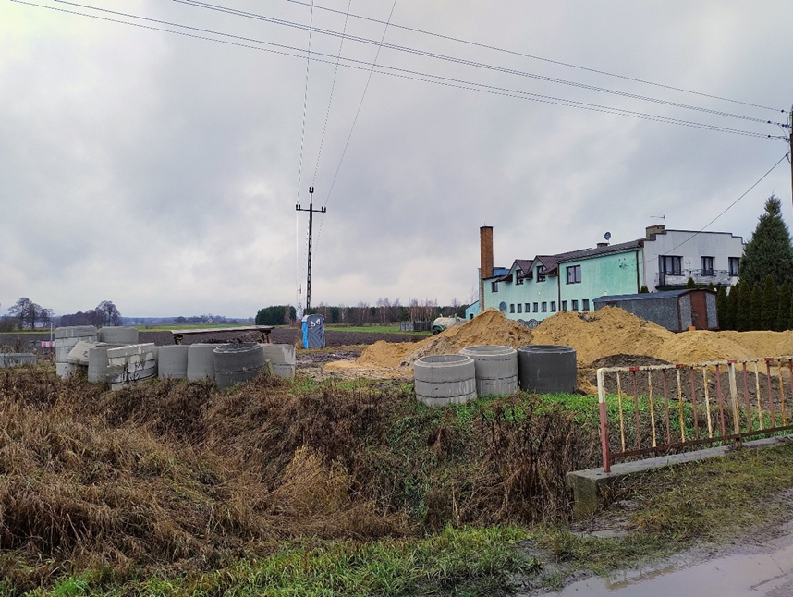
Boisko wielofunkcyjne z zadaszeniem w Turkowicach
NAJWAŻNIEJSZE INWESTYCJE
Budowa sieci kanalizacji sanitarnej w Słodkowie

Slide 16
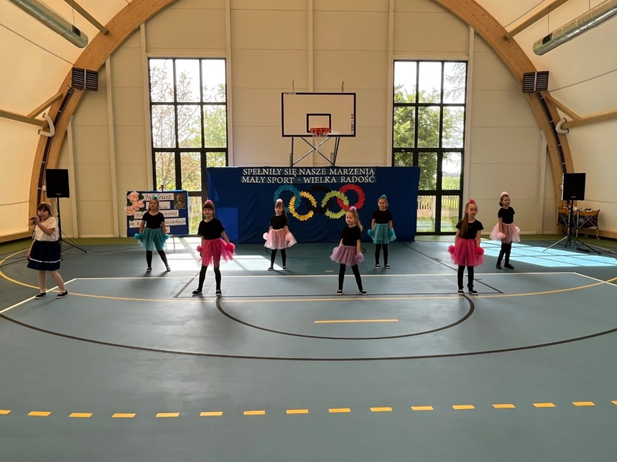
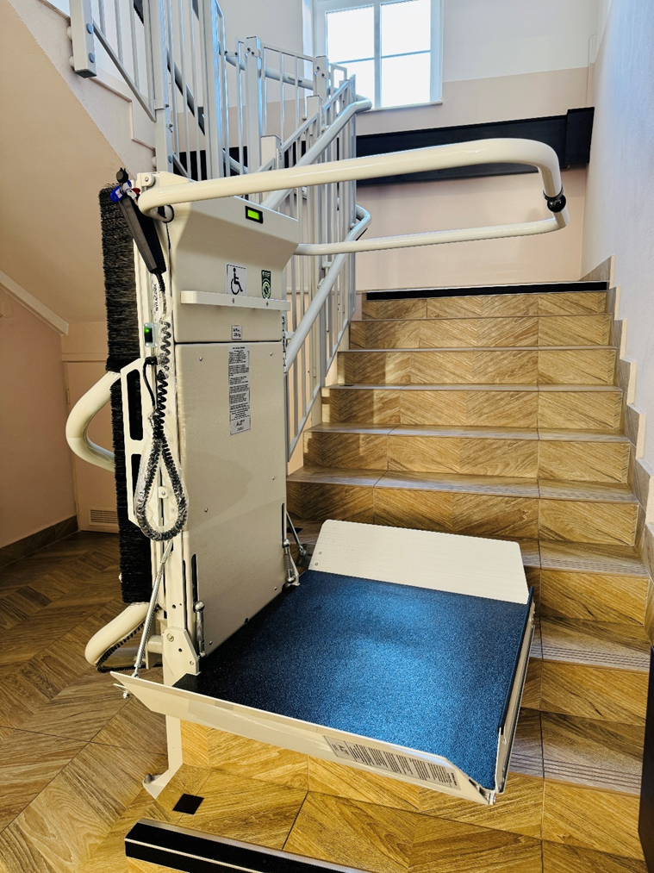
Boisko wielofunkcyjne z zadaszeniem w Cisewie
NAJWAŻNIEJSZE INWESTYCJE
Platforma przyschodowa w budynku Urzędu

Slide 17
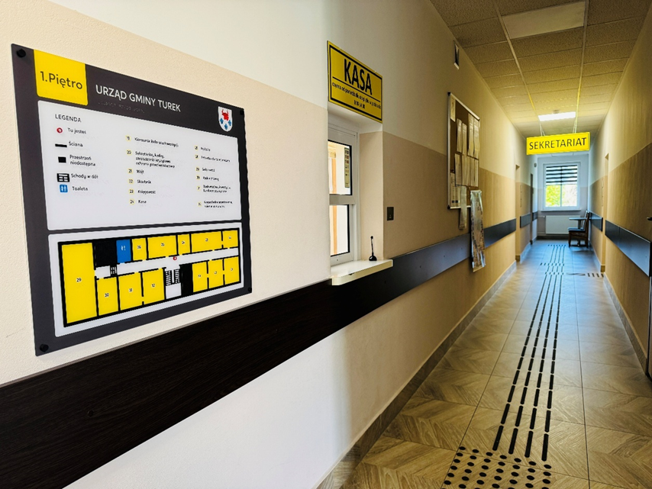
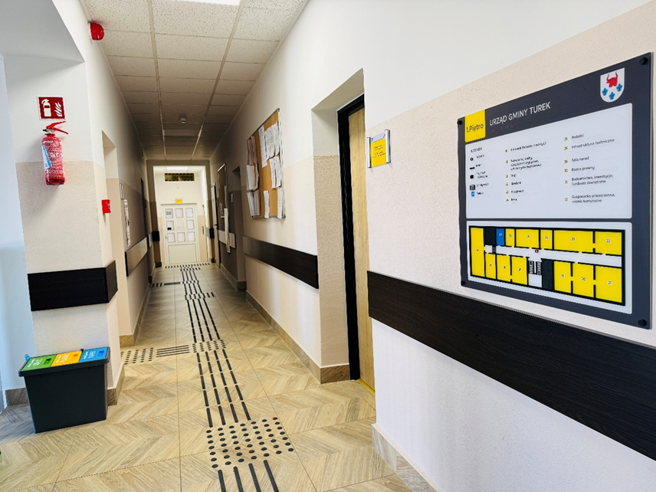
Poprawa dostępności Urzędu Gminy dla osób ze szczególnymi potrzebami
NAJWAŻNIEJSZE INWESTYCJE

Slide 18
STRATEGIA ROZWOJU GMINY TUREK NA LATA 2024-2034
Dokument Strategii przyjęty przez Radę Gminy Turek 5 listopada 2024 r. stanowi fundament dla zrównoważonego i harmonijnego rozwoju Gminy Turek w perspektywie kolejnych lat.
Strategia wyznacza kierunki rozwoju społecznego, gospodarczego, przestrzennego oraz środowiskowego, z poszanowaniem wartości lokalnych i zasad zrównoważonego rozwoju.
Misja Gminy Turek
Gmina Turek wykorzystując swoje unikatowe położenie i potencjał mieszkańców, realizuje wspólnie określone cele, plany oraz potrzeby w zakresie zarówno gospodarczym, jak i przestrzennym oraz społecznym
Wizja Gminy Turek do roku 2034
W roku 2034 Gmina Turek jest miejscem przyjaznym do zamieszkania oraz spędzania czasu wolnego. To obszar z rozwiniętą gospodarką, infrastrukturą techniczną oraz społeczną. To miejsce bezpieczne i ekologiczne, w którym stosuje się zasady zrównoważonego rozwoju we wszystkich aspektach życia szczęśliwych mieszkańców.

Slide 19
STRATEGIA TERYTORIALNA PARTNERSTWA ZIT KOLSKO-TURECKIEGO OBSZARU FUNKCJONALNEGO
Strategia została opracowana jako dokument strategiczny dla Partnerstwa Obszaru Funkcjonalnego Miast Koła i Turku, obejmującego: Miasto Turek, Miasto Koło, Gminę Turek, Gminę Koło, Gminę Brudzew oraz Gminę Kościelec. 3 października 2024 r. została pozytywnie zaopiniowana przez Zarządu Województwa Wielkopolskiego, co umożliwiło rozpoczęcie procesu wdrażania.
Dokument określa kierunki działań mających na celu pobudzenie gospodarcze oraz podniesienie jakości życia mieszkańców obszaru Partnerstwa.
W ramach realizacji Strategii ZIT Gmina Turek realizuje projekt pn. „Rozbudowa dostępu obywateli i przedsiębiorców do cyfrowych usług publicznych wraz z ich automatyzacją w Gminie Turek”, który uzyskał dofinansowanie w ramach Funduszy Europejskich dla Wielkopolski 2021-2027.
Całkowita wartość projektu wynosi 506.032,22 zł, w tym kwota dofinansowania UE w wysokości 354.222,55 zł.

Slide 20
POLITYKA SPOŁECZNA
Wieloletni Rządowy Program ,,Posiłek w Szkole i w Domu” – wydano 240 decyzji na pomoc w formie bezpłatnych posiłków. Koszt zadania: 172.766,50 zł;
Asystent Osobisty Osoby Niepełnosprawnej – opieką objęte 6 osób ze znacznym stopniem niepełnosprawności. Koszt zadania: 121.134,00 zł;
Gminny Program Wspierania Rodziny – realizowany w szczególności przy pomocy asystenta rodziny;
Gminny Program Przeciwdziałania Przemocy w Rodzinie – prowadzono 14 Niebieskich Kart;
Karta Dużej Rodziny – wydano 327 Gminnych Kart Dużej Rodziny oraz 204 Ogólnopolskie Karty Dużej Rodziny;
Program Profilaktyki i Rozwiązywania Problemów Alkoholowych oraz Przeciwdziałania Narkomanii na lata 2022-2025 – koszt realizacji programu wyniósł 100.313,76 zł;

Slide 21
POLITYKA SPOŁECZNA
Przyznano świadczenia w formie zasiłków: stałego, okresowego oraz celowego dla 225 osób i ich rodzin, kwota wypłaconych świadczeń – 256.432,35 zł;
Zaświadczenia o dochodach do programu „Czyste Powietrze” – wydano 325 zaświadczeń;
Realizacja ustawy o wspieraniu rodziny i systemie pieczy zastępczej – asystent rodziny współpracował z 10 rodzinami. W rodzinach zastępczych przebywało 6 dzieci z terenu gminy. Dofinansowanie gminy wydatków na opiekę i wychowanie dzieci umieszczonych w rodzinie zastępczej ogółem – 39.735,67 zł;
Realizacja ustawy o pomocy obywatelom Ukrainy w związku z konfliktem zbrojnym na terytorium tego państwa: złożono 1 wniosek o świadczenie pieniężne za zapewnienie zakwaterowania i wyżywienia obywatelom Ukrainy przebywającym na terytorium Polski, w związku z działaniami wojennymi prowadzonymi na terytorium Ukrainy. Kwota wypłaconego świadczenia – 1.040,00 zł.

Slide 22
POLITYKA SPOŁECZNA
Lp. | Nazwa świadczenia | Liczba świadczeń | Kwota ogółem w zł
1. | Program Rodzina 800+ | 76 | 38.000,00
2. | Zasiłki rodzinne i dodatki do zasiłków rodzinnych | 6.102 | 641.723,96
3. | Zasiłki pielęgnacyjne, świadczenia pielęgnacyjne, specjalne zasiłki opiekuńcze | 4.673 | 4.437.991,00
4. | Jednorazowa zapomoga z tytułu urodzenia się dziecka | 45 | 45.000,00
5. | Świadczenia rodzicielskie | 159 | 145.066,00
6. | Świadczenia z funduszu alimentacyjnego | 323 | 151.270,42

Slide 23
WSPÓŁPRACA Z ORGANIZACJAMI POZARZĄDOWYMI
Lp. | Wnioskodawca | Tytuł zadania | Kwota dotacji (w zł)
1. | Miejsko-Gminny Klub Sportowy „TUR 1921” Turek | Szkolenie dzieci, młodzieży i dorosłych w różnych dyscyplinach sportowych oraz organizacja i udział w zawodach | 7.000,00
2. | Klub sportów i Sztuk Walk | Szkolenie dzieci, młodzieży i dorosłych w sportach walki, udział w zawodach i szkoleniach | 1.900,00
3. | Koło Gospodyń Wiejskich Cisew | Organizacja rajdu rowerowego dla dzieci, młodzieży i dorosłych | 800,00
4. | Koło Gospodyń Wiejskich „Pęcherzew” | Aktywnie, zdrowo i sportowo – integrujemy się | 2.000,00
5. | Stowarzyszenie KLUB BIEGACZA MARATON TUREK | Tropem Wilczym Bieg Pamięci Żołnierzy Wyklętych – XII edycja | 1.500,00
6. | Koło Gospodyń Wiejskich Grabieniec | Basket pod lasem | 1.000,00
7. | Koło Gospodyń Wiejskich w Warence | Kto dogoni TURa? | 1.100,00
8. | Klub sportowy APR Orenje Turek | Igrzyska przedszkolaków – turniej dla najmłodszych | 300,00

Slide 24
WSPÓŁPRACA Z ORGANIZACJAMI POZARZĄDOWYMI
Lp. | Wnioskodawca | Tytuł zadania | Kwota dotacji (w zł)
9. | Klub sportowy APR Orenje Turek | Treningi piłkarskie oraz udział w rozgrywkach Wielkopolsko-Lubuskich Lig Piłkarskich dla dzieci i młodzieży z Gminy Turek | 300,00
10. | Ochotnicza Straż Pożarna w Cisewie | Mikołajkowy Turniej Piłki Halowej | 2.000,00
11. | Stowarzyszenie „Turkowski Obwarzanek” | V Rodzinny Rajd Rowerowy | 800,00
12. | Stowarzyszenie „Żuki dla przyszłości” | Jeździmy, bo lubimy! | 800,00
13. | Koło Gospodyń Wiejskich „Nasze Żuki” w Żukach | „Dbamy o damy, pilates i joga dla kobiet” | 700,00
14. | Klub Sportowy Volley Turek | Szkolenie dzieci, młodzieży i dorosłych w poszczególnych dyscyplinach sportowych oraz organizacja i udział w zawodach | 1.900,00
15. | Klub Sportowy Volley Turek | Turniej piłki siatkowej dla dzieci i młodzieży o Puchar Wójta Gminy Turek | 500,00
16. | Ludowy Klub sportowy „MARATON” | Szkolenie dzieci, młodzieży i dorosłych w lekkiej atletyce oraz organizacja i udział w zawodach | 1.900,00
17. | Stowarzyszenie Szadowiacy | Wesoły i bezpieczny początek wakacji | 500,00

Slide 25
WSPÓŁPRACA Z ORGANIZACJAMI POZARZĄDOWYMI
Lp. | Wnioskodawca | Tytuł zadania | Kwota dotacji (w zł)
18. | Stowarzyszenie „KALI-NOVA” | Festiwal Piosenki Biesiadnej IV edycja | 3.280,00
19. | Ochotnicza Straż Pożarna w Turku | Promowanie działań w zakresie podtrzymywania i upowszechniania tradycji narodowej i regionalnej, pielęgnowania polskości, rozwoju świadomości narodowej i kulturowej, tożsamości lokalnej | 3.000,00
20. | Stowarzyszenie „WSPÓLNOTA KOBIET” w Słodkowie | Integracja międzypokoleniowa | 2.200,00
21. | Koło Gospodyń Wiejskich Cisew | Organizacja imprezy integracyjno- rekreacyjnej dla dzieci, młodzieży i dorosłych | 1.300,00
22. | Stowarzyszenie GRABIENIEC RAZEM | Grabieniec łączy pokolenia | 2.000,00
23. | Koło Gospodyń Wiejskich Nasz Korytków | Festyn dla mieszkańców. Muzyka łączy pokolenia. | 1.500,00
24. | Stowarzyszenie „Nasze Kowale” oraz Ochotnicza Straż Pożarna w Kowalach Księżych | Spotkanie integracyjne z literaturą, kulturą i historią | 3.240,00
25. | Koło Gospodyń Wiejskich w Warence | Poznajemy Gminę Turek i Powiat Turecki | 2.250,00

Slide 26
WSPÓŁPRACA Z ORGANIZACJAMI POZARZĄDOWYMI
Lp. | Wnioskodawca | Tytuł zadania | Kwota dotacji (w zł)
26. | Koło Gospodyń Wiejskich w Chlebowie | Łączymy pokolenia – Projekcje pod chmurką – promocja wsi Chlebów | 2.000,00
27. | Koło Gospodyń Wiejskich „Nasze Żuki” w Żukach | III Festiwal Dyni | 1.500,00
28. | Stowarzyszenie „Żuki dla przyszłości” | Majówka z Nepomucenem | 2.130,00
29. | Ochotnicza Straż Pożarna w Żukach | II Święto Pyry | 800,00
30. | Stowarzyszenie KACZKOWIACY | Wiosna, ach to ty! – warsztaty florystyczne i kulinarne dla dzieci i młodzieży z terenu Gminy Turek | 1.800,00
31. | Ochotnicza Straż Pożarna w Kaczkach Średnich | W ten świąteczny czas… - spotkanie przedświąteczne dla dzieci i młodzieży z terenu Gminy Turek | 1.500,00
32. | Koło Gospodyń wiejskich Szadowianka w Szadowie Księżym | Cuda, wianki, zioła czyli magiczna noc świętojańska | 1.500,00
33. | Związek Stowarzyszeń Bank Żywności w Koninie | Wsparcie żywnościowe potrzebujących | 5.000,00

Slide 27
GOSPODARKA ODPADAMI KOMUNALNYMI

Slide 28
FUNDUSZ SOŁECKI
Lp. | Sołectwo | Plan w zł | Wykonanie w zł
1. | Albertów | 38.613,73 | 38.576,34
2. | Budy Słodkowskie | 28.128,10 | 28.122,09
3. | Chlebów | 32.954,82 | 32.950,75
4. | Cisew | 55.479,49 | 54.970,27
5. | Dzierżązna | 19.639,74 | 19.285,56
6. | Grabieniec | 49.154,83 | 42.840,69
7. | Kaczki Średnie | 33.232,22 | 33.230,19
8. | Kalinowa | 31.789,75 | 30.789,75
9. | Korytków | 30.624,68 | 28.469,02
10. | Kowale Księże | 34.619,20 | 34.615,05
11. | Obrębizna | 28.017,14 | 27.880,70

Slide 29
FUNDUSZ SOŁECKI
Lp. | Sołectwo | Plan w zł | Wykonanie w zł
12. | Obrzębin | 55.479,49 | 52.319,18
13. | Pęcherzew | 21.359,61 | 21.359,02
14. | Słodków | 40.943,87 | 40.082,97
15. | Słodków Kolonia | 55.479,49 | 55.462,02
16. | Szadów Księży | 36.172,63 | 35.884,50
17. | Turkowice | 55.479,49 | 54.398,03
18. | Warenka | 16.865,77 | 16.865,76
19. | Wietchinin | 26.297,28 | 26.295,07
20. | Żuki | 52.317,16 | 51.649,00
 | RAZEM | 742.648,49 | 726.045,96

Slide 30
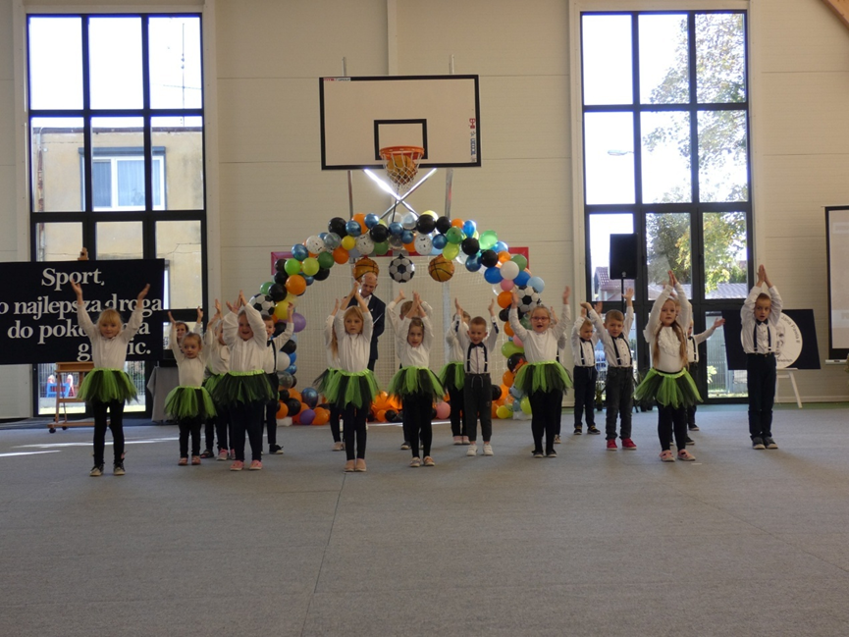
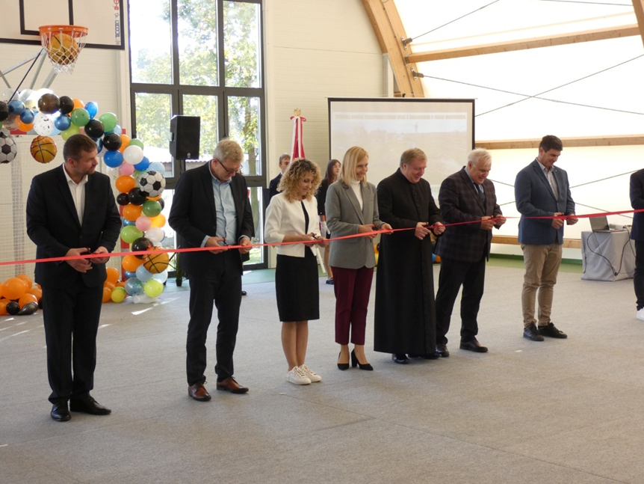
OŚWIATA
Uroczyste otwarcie nowoczesnej hali kopułkowej (boiska wielofunkcyjnego wraz z zadaszeniem) przy Szkole Podstawowej w Kaczkach Średnich

Slide 31
OŚWIATA
Realizacja projektu „Rozwój Wielkopolski Wschodniej – poprawa jakości edukacji przedszkolnej w Gminie Turek”, współfinansowanego z Programu Regionalnego Fundusze Europejskie dla Wielkopolski 2021–2027.
Całkowita wartość projektu wynosi 1.423.032,10 zł,
w tym wysokość dofinansowania wynosi 1.280.728,89 zł;
Bezpłatne podręczniki i materiały ćwiczeniowe dla uczniów szkół podstawowych – 100% dotacja celowa z budżetu państwa w wysokości 135.034,58 zł;
Przeprowadzono 8 postępowań egzaminacyjnych dla nauczycieli ubiegających się o awans zawodowy na stopień nauczyciela mianowanego.

Slide 32
OŚWIATA

Slide 33
OŚWIATA
Liczba uczniów w poszczególnych szkołach w roku szkolnym 2024/2025 (stan na 30.09.2024 r.)
Szkoła | Klasa I | Klasa II | Klasa III | Klasa IV | Klasa V | Klasa VI | Klasa VII | Klasa VIII | Razem
SP Chlebów | 23 | 19 | 10 | 22 | 16 | 27 | 19 | 22 | 158
SP Cisew | 13 | 13 | 9 | 12 | 12 | 15 | 17 | 17 | 108
SP Kaczki Średnie | 13 | 9 | 11 | 11 | 13 | 18 | 9 | 17 | 101
SP Turkowice | 17 | 10 | 6 | 5 | 12 | 14 | 8 | 17 | 89
SP Żuki | 13 | 17 | 14 | 13 | 9 | 9 | 12 | 14 | 101
ZSP Słodków | 44 | 55 | 38 | 57 | 41 | 44 | 46 | 58 | 383
RAZEM | 123 | 123 | 88 | 120 | 103 | 127 | 111 | 145 | 940
Szkoła | Punkt przedszkolny | Oddział przedszkolny | Razem | Liczba oddziałów
SP Chlebów | 32 | 14 | 46 | 3
SP Cisew | 13 | 23 | 36 | 2
SP Kaczki Średnie | 18 | 25 | 43 | 2
SP Turkowice | 12 | 11 | 23 | 2
SP Żuki | 21 | 18 | 39 | 2
RAZEM | 96 | 91 | 187 | 11
Przedszkole w Słodkowie
Liczba dzieci | Grupa
25 | 3-latki
24 | 3 i 4-latki
25 | 4-latki
25 | 5-latki
25 | 5 i 6-latki
25 | 6-latki
149 | RAZEM

Slide 34
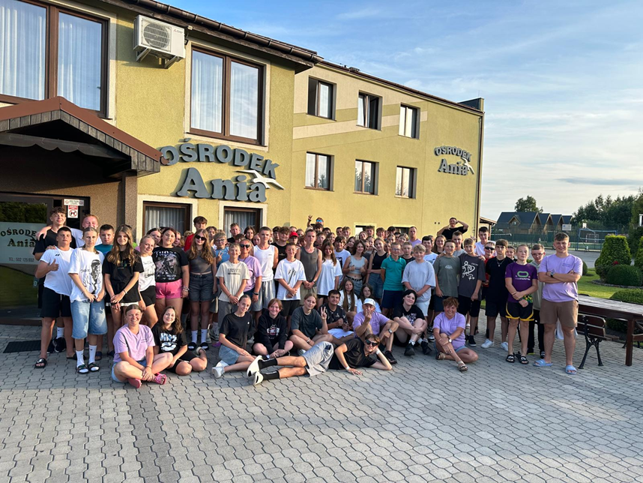
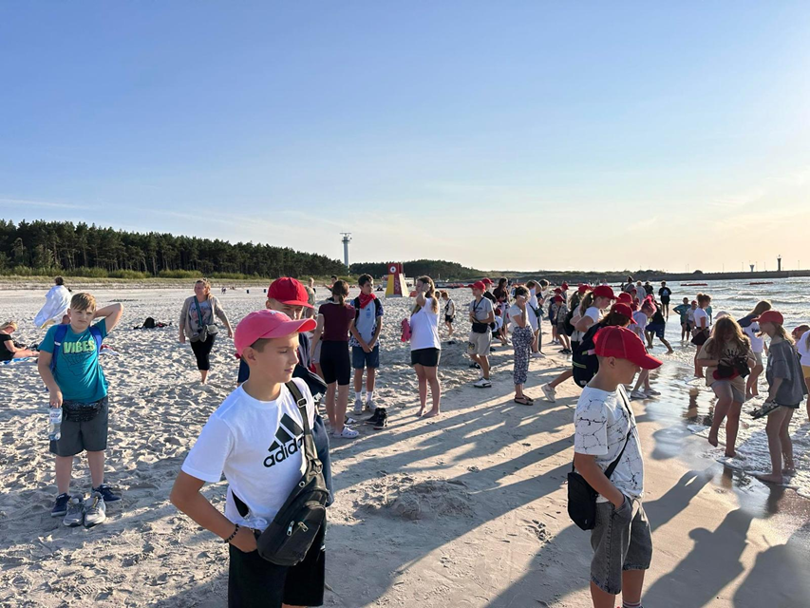
OŚWIATA
Wypoczynek letni dla dzieci i młodzieży zorganizowano w Ośrodku Kolonijnym „Ania” w Łebie w dwóch 10-dniowych turnusach. Łącznie z kolonii skorzystało 200 uczestników.

Slide 35
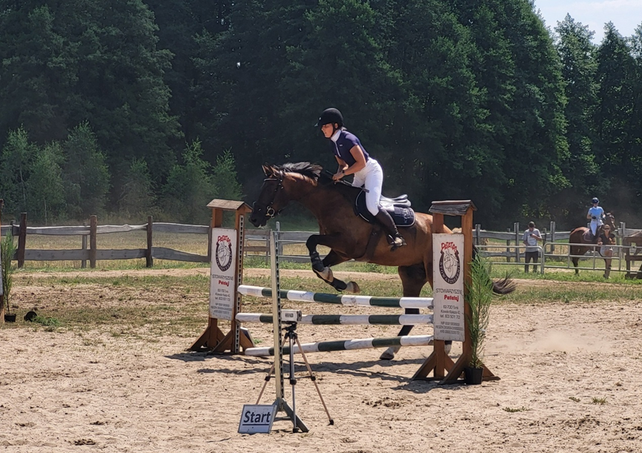
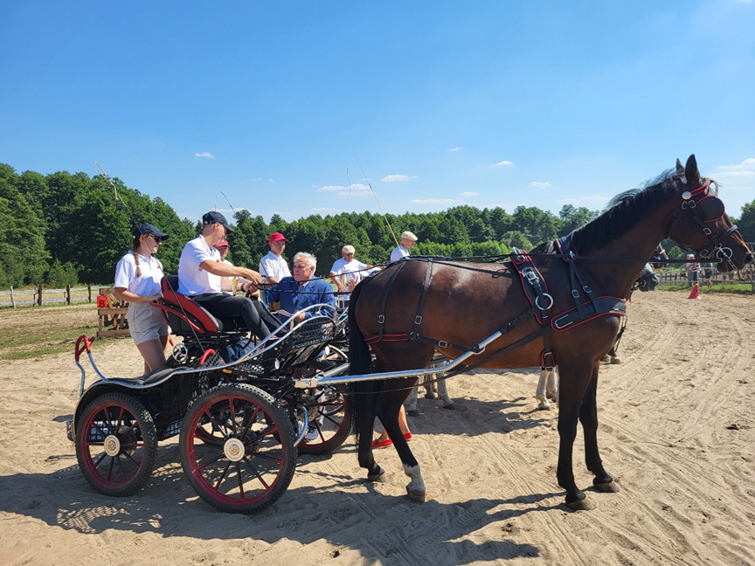
DZIAŁALNOŚĆ KULTURALNA
XI Otwarte Zawody w Skokach przez Przeszkody i w Powożeniu Zaprzęgami w Kowalach Księżych

Slide 36
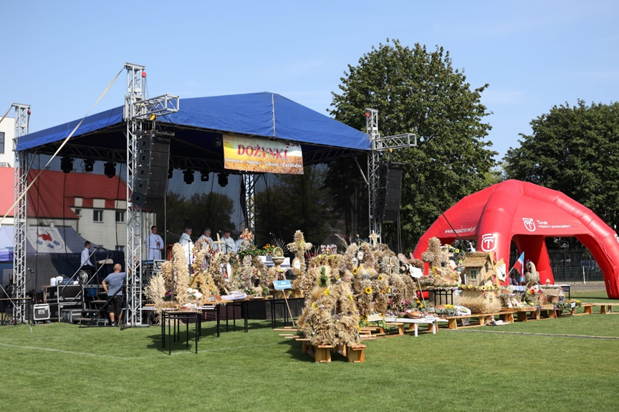
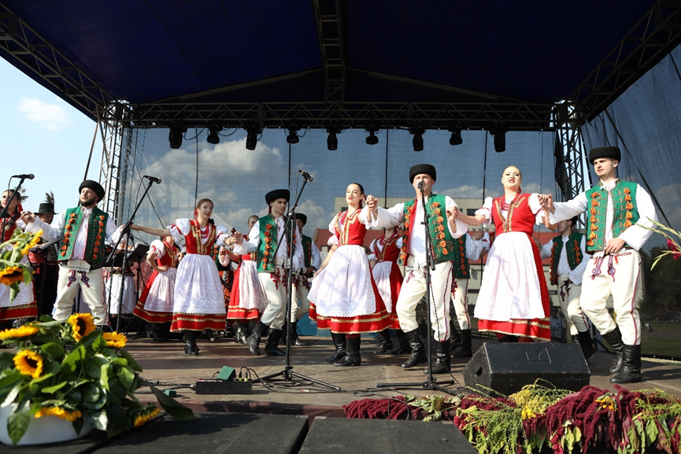
DZIAŁALNOŚĆ KULTURALNA
Dożynki
Powiatowo-Miejsko-Gminno-Parafialne

Slide 37
BEZPIECZEŃSTWO PUBLICZNE I ZARZĄDZANIE KRYZYSOWE
Nazwa jednostki | Przedsięwzięcie | Kwota dotacji
OSP Cisew | Zakup części wymiennych do wentylatora | 1.100,00 zł
 | Zakup doposażenia – ubrania specjalne, piła spalinowa do drewna | 3.000,00 zł
 | Zakup smoka skośnego ssawnego | 550,00 zł
 | Zakup doposażenia – hełmy strażackie | 1.200,00 zł
 | Zakup doposażenia – ubranie specjalne | 600,00 zł
 | Zakup doposażenia – ubranie specjalne, hełmy strażackie | 6.400,00 zł
 | Naprawa pojazdu strażackiego Peugeot Boxer | 3.000,00 zł
OSP Kaczki Średnie | Remont garażu | 7.900,00 zł
 | Zakup akumulatora | 676,50 zł
 | Zakup smoka skośnego ssawnego | 600,00 zł
 | Zakup doposażenia – ubrania koszarowe, mostek przejazdowy, kamizelki asekuracyjne | 4.310,00 zł
 | Zakup doposażenia – plandeki | 568,11 zł

Slide 38
BEZPIECZEŃSTWO PUBLICZNE I ZARZĄDZANIE KRYZYSOWE
Nazwa jednostki | Przedsięwzięcie | Kwota dotacji
OSP Kalinowa | Zakup doposażenia – węże tłoczne, rozdzielacz kulowy | 1.500,00 zł
 | Zakup doposażenia - plandeki | 444,61 zł
OSP Kowale Księże | Zakup doposażenia – węże, rękawice techniczne, latarki, lekkie ubrania | 3.000,00 zł
 | Zakup smoka skośnego ssawnego | 550,00 zł
 | Zakup doposażenia –węże, czapki, emblematy | 1.600,00 zł
 | Zakup elektrod i baterii do defibrylatora AED | 1.290,00 zł
 | Zakup doposażenia – umundurowanie | 4.500,00 zł
OSP Słodków | Naprawa silnika przy pompie szlamowej | 1.500,00 zł
 | Zakup doposażenia – plandeki | 402,81 zł
OSP Szadów Pański | Zakup smoka skośnego ssawnego | 640,00 zł
 | Zakup doposażenia - radiostacja | 600,00 zł
 | Zakup doposażenia – plandeki | 402,81 zł

Slide 39
BEZPIECZEŃSTWO PUBLICZNE I ZARZĄDZANIE KRYZYSOWE
Nazwa jednostki | Przedsięwzięcie | Kwota dotacji
OSP Turkowice | Zakup smoka skośnego ssawnego | 550,00 zł
 | Zakup doposażenia – pasy, stroje sportowe | 1.200,00 zł
 | Zakup doposażenia – umundurowanie, mostek przejazdowy, latarka | 2 .500,00 zł
 | Zakup doposażenia - plandeki | 568,11 zł
OSP Wietchinin | Zakup smoka skośnego ssawnego | 550,00 zł
 | Zakup doposażenia – plandeki | 568,11 zł
OSP Żuki | Zakup smoka skośnego ssawnego | 550,00 zł
 | Zakup doposażenia – plandeki | 568,11 zł

Slide 40
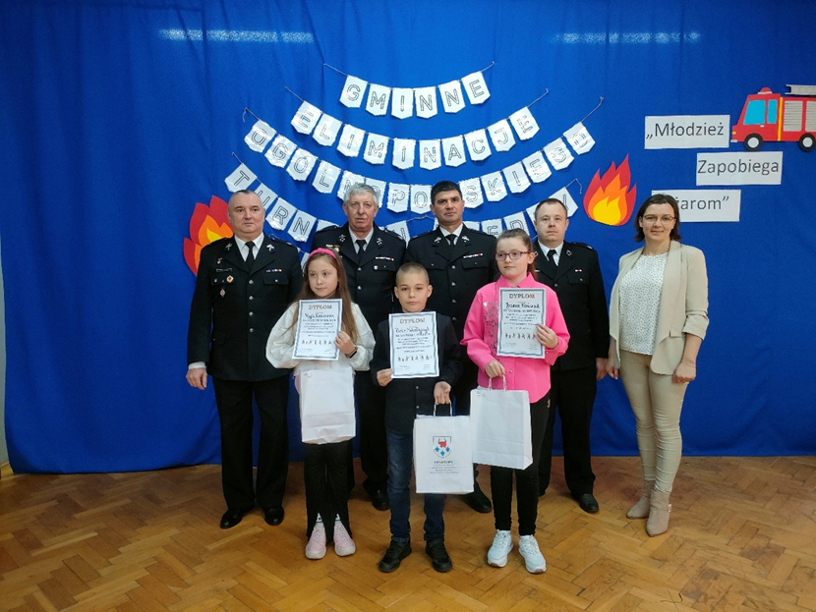
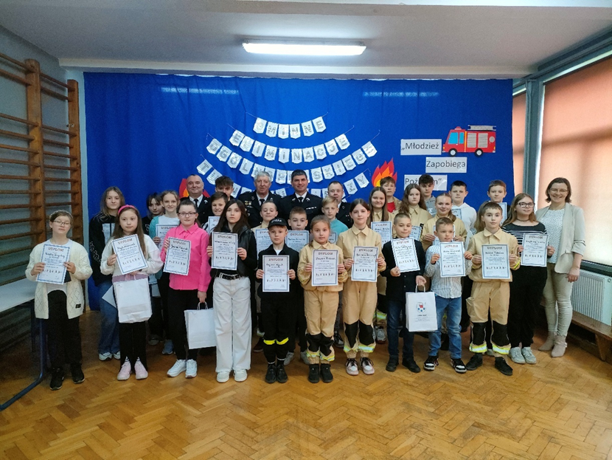
BEZPIECZEŃSTWO PUBLICZNE I ZARZĄDZANIE KRYZYSOWE
Eliminacje gminne
Ogólnopolskiego Turnieju Wiedzy Pożarniczej

Slide 41
BEZPIECZEŃSTWO PUBLICZNE I ZARZĄDZANIE KRYZYSOWE
W geście solidarności z gminami dotkniętymi skutkami ulewnych opadów i powodzi, Gmina Turek włączyła się w akcję #pomocDlaPowodzian. Akcja pomocowa została skierowana przede wszystkim dla mieszkańców Gminy Kłodzko, jednej z gmin szczególnie poszkodowanych przez żywioł.
Punkty zbiórki zlokalizowano w placówkach oświatowych na terenie gminy, świetlicach wiejskich w Kaczkach Średnich i Słodkowie, a także w budynku Urzędu Gminy Turek. W akcję aktywnie włączyli się mieszkańcy gminy okazując swoją solidarność i gotowość niesienia pomocy.
Zebrane dary zostały odpowiednio posegregowane i zapakowane przez druhów z jednostek OSP, a następnie przewiezione do Gminy Kłodzko.
W ramach pomocy rzeczowej, Gmina Turek przekazała również specjalistyczny sprzęt niezbędny do walki ze skutkami powodzi - pompę szlamową z pełnym osprzętem o wartości 9.823,54 zł oraz 3 szt. przemysłowych osuszaczy powietrza o łącznej wartości 5.015,60 zł.

Slide 42
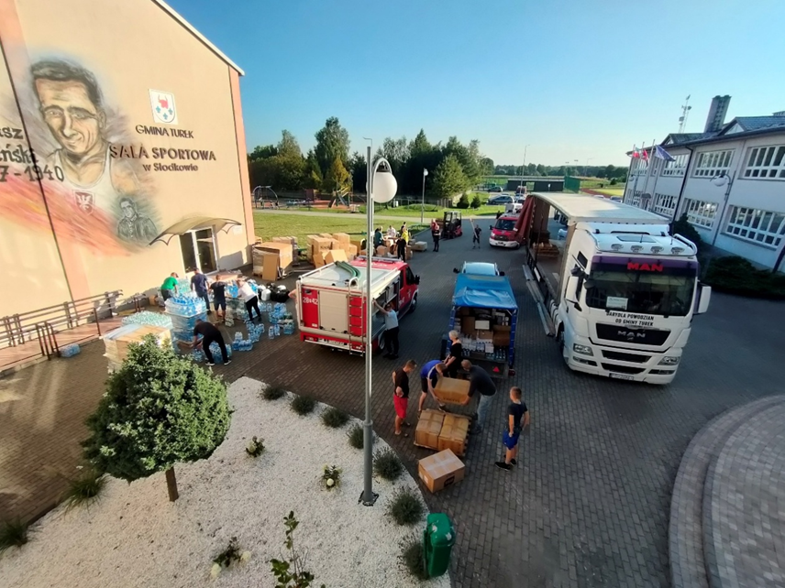
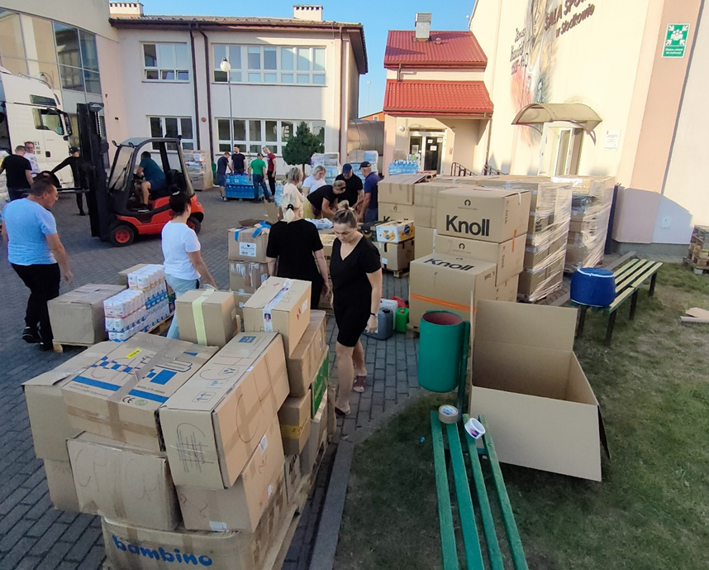
BEZPIECZEŃSTWO PUBLICZNE I ZARZĄDZANIE KRYZYSOWE
Przygotowywanie transportu darów
dla powodzian

Slide 43
REALIZACJA UCHWAŁ RADY GMINY
W roku 2024 Rada Gminy Turek VIII i IX kadencji podjęła łącznie 102 uchwały.
46 uchwał było objętych nadzorem Regionalnej Izby Obrachunkowej w Poznaniu.
24 uchwały podlegały publikacji w Dzienniku Urzędowym Województwa Wielkopolskiego.
                DZIĘKUJEMY
                ZA UWAGĘ.

